Slide 1
Nuovo sito web della Sezione di Roma

Slide 2
CDS
09/06/2021
Istituto Nazionale di Fisica Nucleare
Piero Gatta

Slide 3
Gruppo Di Lavoro
Il gruppo di lavoro Coordinato da Roberta Santacesaria
Costituito da:
Gaia De Pedis
Alessandro De Salvo
Piero Gatta
Mauro Mancini
Alessandro Ruggieri
Claudia Tomei
.

Slide 4
Mandato
Realizzazione di un sito web per la Sezione di Roma, con le seguenti caratteristiche:
Stile grafico del sito web Nazionale www.infn.it.
Responsive. (Compatibile su dispositivi mobili come Tablet e smartphone).
Versione anche nella lingua Inglese.

Slide 5
Accessibilità siti INFN
A metà lavoro è stato creato un gruppo nazionale della CCR con il nome ASW per l’adeguamento dei siti istituzionali dell’ INFN a rispettare le regole di accessibilità.
Afferenti della sezione sono Piero Gatta e Alessandro Ruggieri.
Il mandato di questo gruppo della CCR è riassumibile nei seguenti punti:
identificazione ed implementazione di un meccanismo per verificare la compatibilità dei siti web con le norme sui criteri di accessibilità che sia fruibile al personale tecnico che gestisce i siti web dell’INFN
modifica del template di riferimento per i siti delle sedi in modo da renderlo conforme alle norme sulla accessibilità
progettazione e installazione della soluzione tecnologica per il nuovo sito web istituzionale dell’Ente www.infn.it e per l’Amministrazione Centrale www.ac.infn.it

Slide 6
Accessibilità siti INFN
aggiornamento o eventuale riprogettazione del template di riferimento per i siti web istituzionali delle strutture
definizione dei meccanismi per garantire la manutenzione dei siti e la loro evoluzione nel tempo, sia dal punto di vista tecnico che di contenuti
L’orizzonte temporale per lo sviluppo dei siti www.infn.it e www.ac.infn.it è 18 mesi.
La tempistica per l’identificazione di strumenti per la misura di compatibilità con le norme AgID sulla accessibilità e per adeguare il template di riferimento, incluso un processo di migrazione dei siti che attualmente lo usano, è di 6mesi.

Slide 7
Realizzazione
HTML,
JAVASCRIPT
PHP
senza utilizzo del CMS di riferimento per i siti web istituzionali delle strutture. (non idoneo).
Con rispetto delle norme di Accessibilità (primi passi)

Slide 8
Struttura delle pagine
1
2
3
Un intestazione con logo INFN
Un menu orizzontale a cascata di primo e secondo livello
Selettore lingua del sito.

Slide 9
Barra di navigazione
1
Una barra di navigazione indicante la posizione della pagina attuale all’interno del sito.

Slide 10
Footer
Composto da varie sezioni contenenti:
Informazioni della sezione, Social, La privacy policy
La PEC , Ultimo aggiornamento ecc.

Slide 11
Home page
composta da:
Una photogallery in alto dove poter mettere foto di interesse.
A sinistra i link esterni Nazionali
A destra link interni al sito in evidenza (possono cambiare nel tempo secondo le esigenze).
AL centro le notizie scientifiche.
Gli avvisi della Sezione.
Tutti i contenuti di questa pagina sono sotto la supervisione del Direttore.

Slide 12
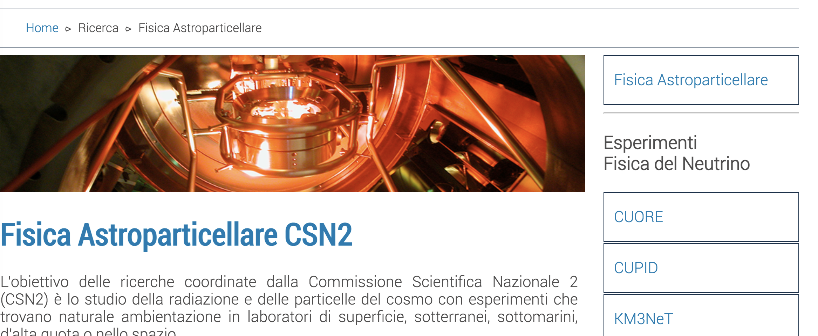
CSN
Una descrizione con foto.
Sulla destra il menu di navigazione terzo livello dove troviamo tutti gli esperimenti.
il coordinatore.

Slide 13
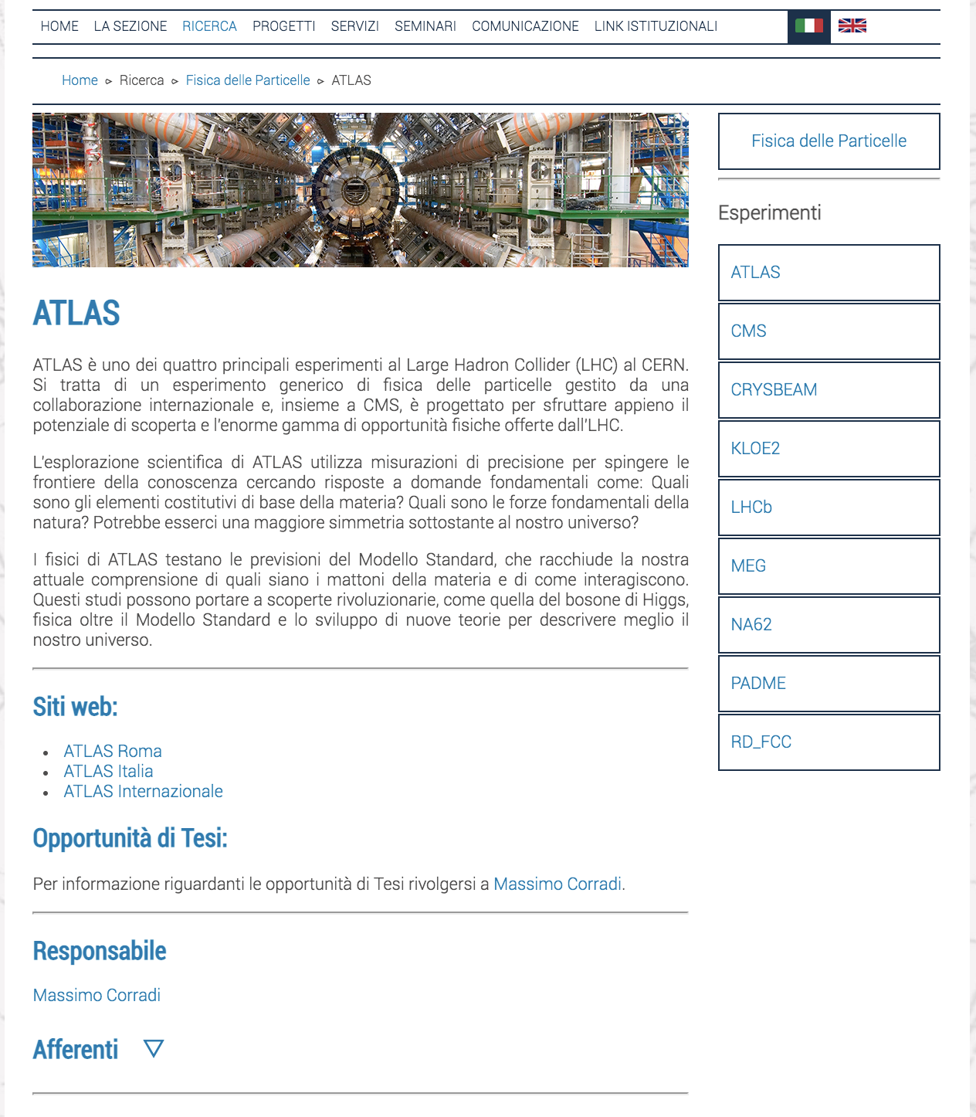
Esperimenti
Una descrizione con foto.
Link ai siti web esterni.
Opportunità di tesi.
Responsabile
Afferenti (elementi selezionabili con apertura pagina elenco telefonico).

Slide 14
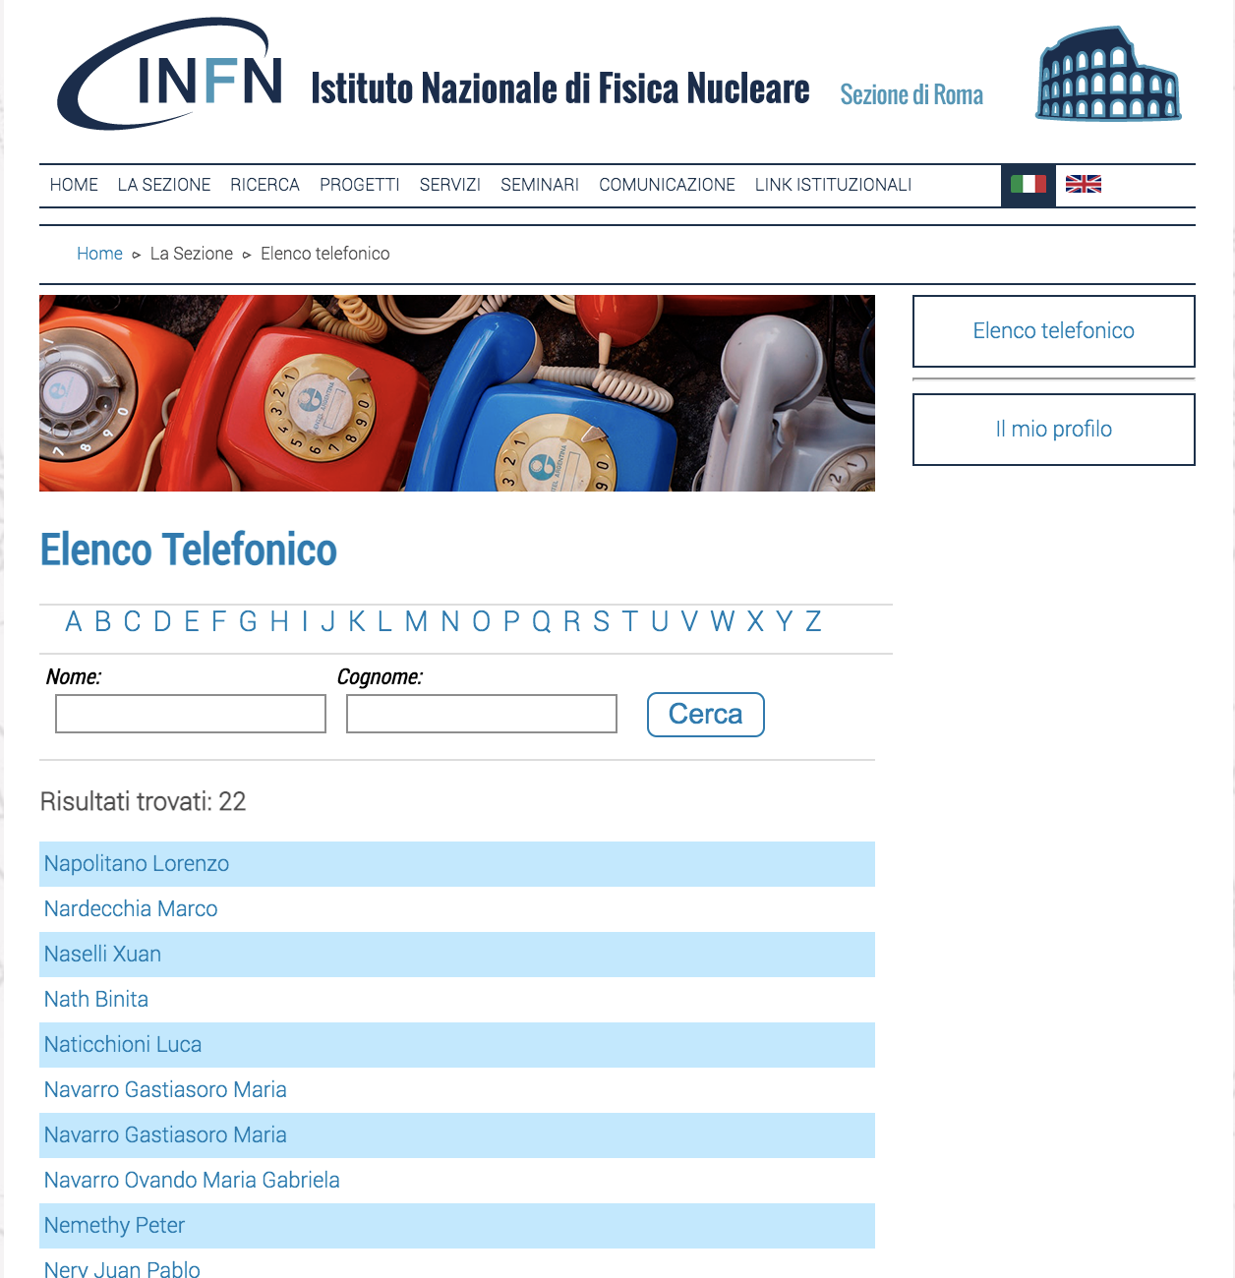
Elenco Telefonico
Collegato con i dati di LDAP Nazionale (si aggiorna nel tempo).
Possibilità di aggiungere tramite la pagina il «Il mio profilo» accedendo con le credenziali AAI i dati personali:
Una foto
La qualifica
Un email alternativa.
Un telefono alternativo
Una o più locazioni
Una o più afferenze
Un sito web personale
La ricerca si può effettuare tramite campo nome, cognome o cliccare su una lettera.
Verrà mostrata una lista di nomi cliccabili. (Apertura scheda con le informazioni).

Slide 15
Seminari
Dopo discussione con le responsabili dei seminari Chiara Rovelli e Laura Cardani abbiamo definito la struttura della pagina dei seminari INFN.
con una descrizione del seminario foto e i dettagli, link a video ecc.
Sulla destra nel menù di terzo livello si può accedere alla pagina dei seminari passati.

Slide 16
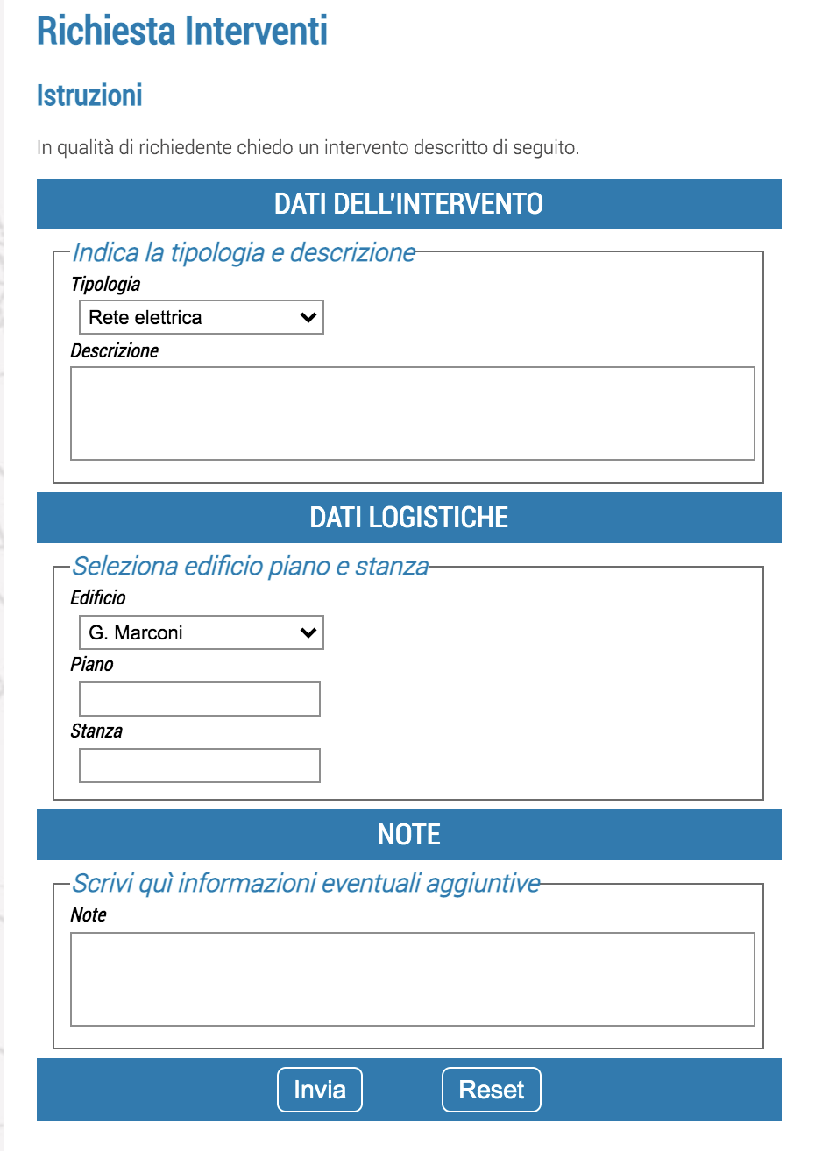
Form di richiesta
Alcune pagine richiedono l’ autorizzazione AAI per potervi accedere come i form di richiesta per i Servizi e i dipendenti con invio di email ai responsabili.

Slide 17
Versione mobile
Un intestazione in alto con logo dell’ INFN.
Pulsante apertura menu.
Possibilità di cambiare lingua.
Barra di navigazione.
Contenuti a cascata scorrimento verticale.
Il footer.

Slide 18
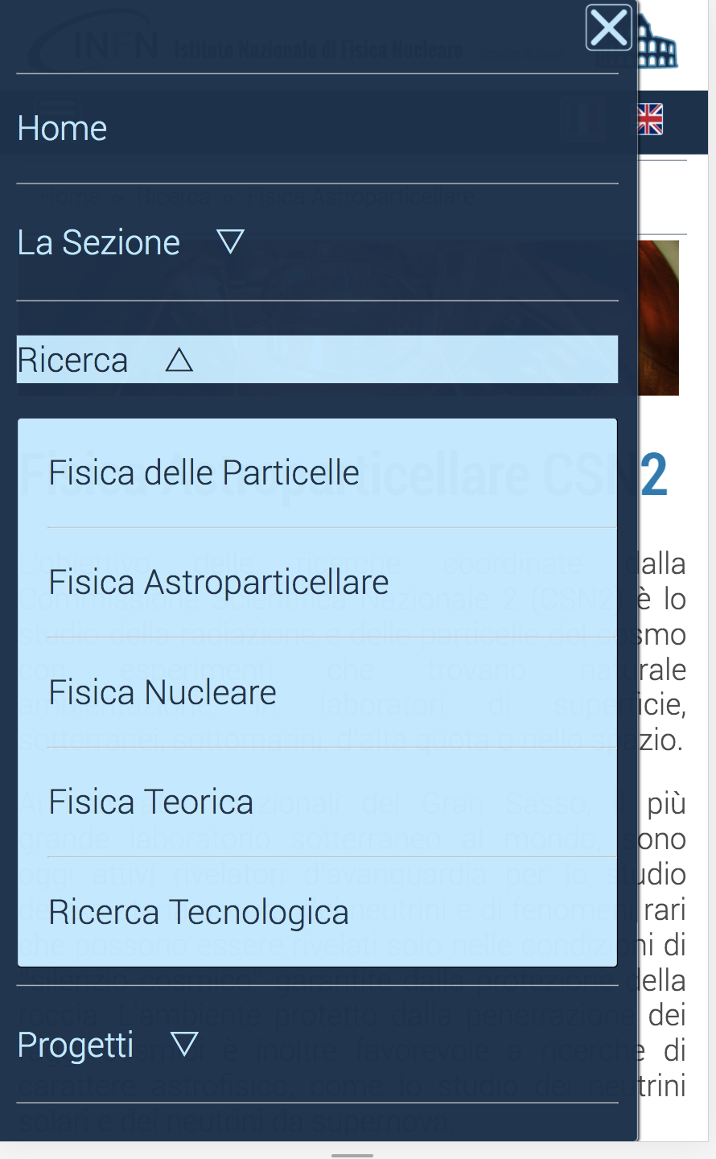
Menu
Un menu per mobile che si sviluppa in verticale di primo e secondo livello.

Slide 19
Manutenzione
Piero Gatta si occuperà della manutenzione della struttura.
Per i contenuti :
La parte Scientifica Claudia Tomei,
La parte Istituzionale e Homepage Mauro Mancini
I Seminari Laura Cardani e Chiara Rovelli.
Alessandro Ruggieri per le modifiche all’elenco telefonico.
A. Ruggieri e P. Gatta manutenzione straordinaria.
la versione in inglese seguirà non appena verrà rilasciata la versione finale del sito. Una società esterna ha già ricevuto l'ordine ed è in attesa del testo in italiano».
Il GDL rimarrà in carica per un periodo lungo, fino al raggiungimento di una situazione di regime. Con possibilità di includere nuovi membri per garantire il turnover.

Slide 20
Conclusione
In questa fase di test abbiamo ricevuto alcuni commenti, estetici, sull'elenco del telefono, sui contratti etc.
Abbiamo implementato quanto più possibile le modifiche richieste.
attendiamo fino al 13 giugno. Poi il nuovo sito andrà a rimpiazzare il vecchio al link https://www.roma1.infn.it.
Il vecchio sito sarà raggiungibile dal nuovo sito per un tempo limitato da definire, manderemo un email di avviso.
Aggiunta di un Sitemap.
Domande?
Eventualmente mandate Email a nuovositosezione@roma1.infn.it.

